Slide 1
СОЦИОГИЈА III година општествено-хуманистичко подрачје (ОХА и ОХБ)
Училиште: СОУ ,,Јосип Броз Тито,,
Наставник : Даница Таневска
Тема: 8 – Сиромаштво
(-во учебникот темата започнува од 129 до 144 страна
-во презентацијата се опфатени сите наставни единици од темата )

Slide 2
Сиромаштво Задача 1: Погледнете го видеото Задача 2: Прашања за размислување - Какви чувства пробуди видеото кај вас? - Како се гледа на сиромашните во вашата околина? - Дали кон сиромашните се гледа со презир и осуда или со разбирање? - Што се презема во вашата околина за да им се помогне на сиромашните?

Slide 3
8.СИРОМАШТВО 8.1. - Што претставува сиромаштвото - Апсолутно и релативно сиромаштво
Сиромаштијата, пред се, значи недостиг од материјални средства (ресурси за живот), што како последица ја произведува социјалната и културната изолација на поединците. Таа е негативна општествена појава односно општествен проблем што постоел речиси во сите досегашни општества. Сиромаштијата може да се дефинира како: целосна лишеност или недостиг на средства за задоволување на основните потреби на поединците или на групите. Под основни потреби се подразбираат: храната, облеката, живеалиште, образование, здравствена заштита, заштеда за неповолни ситуации и др.
Во минатото сиромашните биле препуштени на милостината на богатите, солидарноста на семејствата и грижата на црквата. Но, со развојот на капитализмот сиромаштијата се јавила како посебен општествен проблем, бидејќи во ваква состојба се нашле поголем број на луѓе. Првиот закон кој се однесува на намалување на сиромаштијата како негативна општествена појава е донесен во Велика Британија во 19 век и е наречен ,,Минимум витал,, - со кој на секој поединец му се доделувале минимални средства за егзистенција.
Во македонското општество овој проблем станува актуелен дури по 1992 год. со започнувањето на процесот на транзиција, кога бројот на сиромашните значително започнува да се зголемува.

Slide 4
Различни гледишта кон сиромаштијата . Адам Смит – верувал дека со развојот на индустријата и слободниот пазар, националните држави ќе бидат многу богати. Економистите - во 16 век сметале дека во богатите држави, сиромаштијата сама по себе ќе исчезне. Меркантилистите – сметале дека важен фактор за создавање на богатство бил развојот на трговијата т.е. внесување (увоз) на што повеќе злато во земјата. Давид Рикардо – уште во почетокот на 19 век забележал дека, и покрај развојот на индустријата, работничката класа останува сиромашна, а богатството оди во рацете на капиталистите. Според Карл Маркс –сиромаштијата се појавува поради нееднаквоста, односно поради постоењето на класа која ги собира сите резултати од трудот, и класа која работи, а нема ништо.

Slide 5
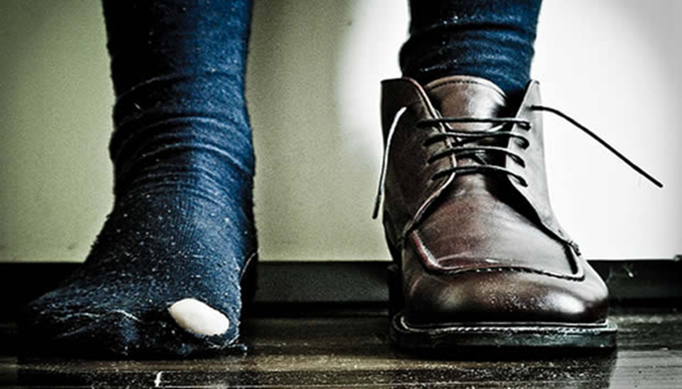
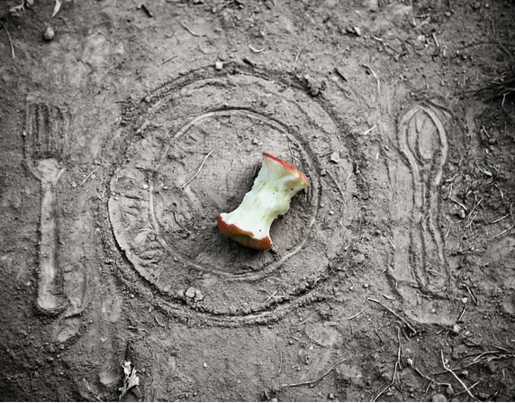
Различни гледишта кон сиромаштијата
Според индивидуалистичката теорија,
поединците сами се одговорни за својата
сиромаштијата. Се мислело дека оние што се
сиромашни се неспособни, мрзливи или дека имаат
морална или физичка слабост. За сотојбата на овие
поединци општеството не е одговорно и тоа не треба
да се грижи за сиромашните. Значаен претставник на
оваа теорија е социологот Херберт Спенсер.
Роберт Малтус – англиски свештеник од
19 век, дава многу песимистичка слика и
смета дека на човештвото му претстои глад
и сиромаштијата. Својата теорија ја заснова
врз производството на храна кое се зголемува
по аритметичка прогресија (,2,3,4,5,6......) и
прирастот на населението кое се зголемува
според геометриска прогресија (1,2,4,8,16... )

Slide 6
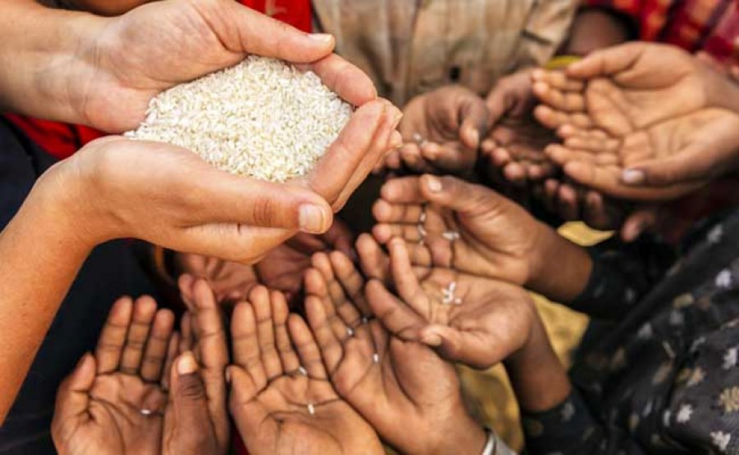
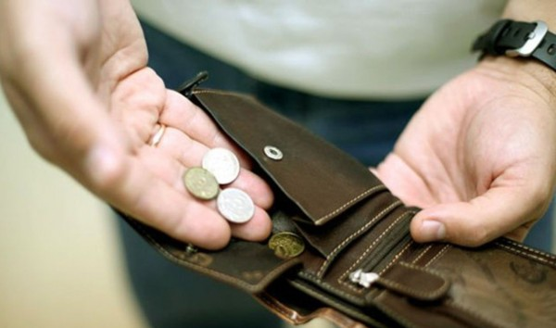
Апсолутно сиромаштво
Апсолутно сиромаштво е состојба на целосен недостиг на основни средства (храна, заштита од студ и нормално живеалиште) при што е загрозена основната егзистенција.
Релативно сиромаштво
При дефинирање на релативното сиромаштво не се поаѓа од тоа што е неопходно за основна егзистенција, туку од потребите кои што се општествено одредени. На пр: луѓето имаат основните средства за егзистенција, но не можат да си дозволат одење на годишен одмор, посета на културни манифестации, учество во прослави и др.

Slide 7
8.2. Мерење на сиромаштијата
1. Доходот како мерка за сиромаштија
2. Мерење на сиромаштијата според релативниот метод (пресметување на релативен приход)
3. Бруто националниот производ како мерка
4. Социјални индикатори

Slide 8
1. Доходот како мерка за сиромаштија
Овој метод се нарекува и буџетски бидејќи се однесува на буџетот со кој располагаат домаќинствата. Луѓето што имаат ниски доходи имаат ниска куповна моќ, т.е. немаат доволно пари за да купат нешта неопходни за нормален живот. Првото истражување на сиромаштијата е спроведено од страна на Ровентри, 1899 година во Англија. Тој ја направил првата таблица на продикти за мерење на сиромаштијата. Постоењето на општа таблица на продукти уште се нарекува и потрошувачка кошничка.
Сојузот на синдикати на Македонија (ССМ), ја определува синдикалната минимална потрошувачка кошничка. Во следните табели (табела 1 и табела 2 ) можете да го видите износот на потрошувачката кошничка за декември 2018 и декември 2019 год.
Домашна задача:
1. Направи анализа на табелите и откри за што домаќинствата најповеќе т.е. најмалку трошат ?
2. На веб страната на ССМ http://www.ssm.org.mk видете колку изнесувала потрошувачката кошничка за 2010 година ?

Slide 9
Табела 1. Вредноста на Синдикалната минимална кошница за декември 2018 година изнесува 32 671,00денари
Ред. број | Елементи кои ја формираат вредноста на минималната синдикална кошница | Meсец 12 2018 | % учество структура
1. | Исхрана и пијалоци | 13.513,22 | 41,36
2. | Домување | 10.437,31 | 31,95
3. | Хигиена | 2.321,64 | 7,11
4. | Превоз | 2.386,93 | 7,31
5. | Облека и обувки | 2.244,97 | 6,87
6. | Култура | 1.070,00 | 3,28
7. | Одржување на здравје | 696,49 | 2,13
 | Вкупно: | 32.670,56 | 100,00
Ред. број | Елементи кои ја формираат вредноста на минималната синдикална кошница | Mесец 12 2018 | % учество на елементите во нето плата
 | Просечно исплатена нето плата
1. | Исхрана и пијалоци | 13.513,22
2. | Домување | 10.437,31
а | Комунални трошоци | 8.203,21
б | Покуќнина, опрема за куќа и оджување | 2.234,10
3. | Хигиена | 2.321,64
а | Одржување на личната хигиена | 940,51
б | Одржување на хигиената на домот | 1.381,13
4. | Превоз | 2.386,93
5. | Облека и обувки | 2.244,97
6. | Култура | 1.070,00
7. | Одржување на здравје | 696,49
 | Вкупно: | 32.670,56

Slide 10
Табела 2. Вредноста на Синдикалната минимална кошница за декември 2019 година изнесува 32 732,00денари
Ред. број | Елементи кои ја формираат вредноста на минималната синдикална кошница | Meсец 12 2019 | % учество структура
1. | Исхрана и пијалоци | 13 642,11 | 41,68
2. | Домување | 10 410,9 | 31,81
3. | Хигиена | 2 301,13 | 7,03
4. | Превоз | 2 422,86 | 7,40
5. | Облека и обувки | 2 181,65 | 6,67
6. | Култура | 1 066,79 | 3,26
7. | Одржување на здравје | 706,28 | 2,16
 | Вкупно: | 32731,73 | 100,00
Ред. број | Елементи кои ја формираат вредноста на минималната синдикална кошница | Mесец 12 2019 | % учество на елементите во нето плата
 | Просечно исплатена нето плата
1. | Исхрана и пијалоци | 13 642,11
2. | Домување | 10 410,9
А | Комунални трошоци | 8 170,3
Б | Покуќнина, опрема за куќа и оджување | 2 240,6
3. | Хигиена | 2 301,13
А | Одржување на личната хигиена | 942,33
Б | Одржување на хигиената на домот | 1 358,8
4. | Превоз | 2 422,86
5. | Облека и обувки | 2 181,65
6. | Култура | 1 066,79
7. | Одржување на здравје | 706,28
 | Вкупно: | 32731,73

Slide 11
2. Мерење на сиромаштијата според релативниот метод (пресметување на релативен приход)
Според овој метод, се пресметува просечниот приход, а потоа се утврдува колку проценти од тој приход е карактеристичен за одредени семејства. На ваков начин се утврдува линијата т.е. границата на сиромаштија.
На пр: Државниот завод за статистика врз основа на податоците од Анкетата за приходите и условите за живеење, која се спроведува во согласност со препораките на Европската Унија, ги пресмета лаекенските индикатори за сиромаштија за 2018 година. Основа за пресметките на сиромаштијата се приходите, а прагот на сиромаштијата е дефиниран на 60 % од медијалниот еквивалентен приход.
Според податоците, во 2018 година, стапката на сиромашни лица во Република Северна Македонија изнесуваше 21.9.%.
Анализирано по типови домаќинства, стапката на сиромаштијата на домаќинствата составени од двајца возрасни со две издржувани деца во 2018 година е 22.0 %. Според најфреквентниот статус на економската активност, стапкатата на сиромашни вработени лица е 8.8 %, додека стапката на сиромашни пензионери е 7.9 %. Коефициентот на Џини (мерка за нееднаквоста во распределбата на приходите) изнесува 31.9 %. (Државен завод за статистика www.stat.gov.mk )

Slide 12
3. Бруто националниот производ како мерка
Ова е најчесто применувана мерка за мерење на сиромаштијата и богатството на државите. За сиромашни држави се сметаат оние кои имаат низок БНП по глава на жител.
Најопшто БНП може да се определи како збир на вредноста на вкупно произведените финални добра и услуги на една земја во текот на една година.
Како индикатори со кои се мери степенот на развој на една држава се: должината на животот, знаењето(образованието) и нивото на живеење мерено според БНП. Должината на животот се мери според просечниот животен век на населението. Популацијата во богатите држави, во просек, доживува 78 години старост, а во сиромашните 56 години. Знаењето се мери според бројот на описменувањето на возрасните, како и според нивоата на образование на популацијата. Како во светот и кај нас најголем дел од платата сиромашните трошат за храна.
4. Социјални индикатори

Slide 13
Културата на сиромаштијата и општествено исклучување
Начинот на живеење на сиромашните се разликува од начинот на живеење на другите поединци во општеството. Последиците кои што ги предизвикува сиромаштијата се универзални.
Домашна задача:
Со помош на наставни помагала (учебник, интернет...) откријте кој се најчести последици кај луѓето предизвикани од сиромаштијата?
Што е социјална исклученост?
Терминот социјална исклученост (ексклузија) се однесува на процесот кој доведува одредени граѓани или групи да се најдат на работ на општеството, лимитирајќи го нивниот пристап кон ресурси и можности и ограничувајќи го нивното учество во социјалниот и културниот живот, што за последица има нивно маргинализирање и дискриминирање.
Друг често користен термин поврзан со сиромаштијата е ранливоста. Луѓето се во ранлива ситуација кога нивната лична благосостојба е ставена во ризик поради недостигот од потребни ресурси, со што имаат ризик од долгови, болести, недостаток од образование и живеат во неадекватни домови и опкружување. Сепак, не сите луѓе кои се во ризик од социјална исклученост или ранливост се сиромашни

Slide 14
8.3. Фактори на сиромаштво
Постојат голем број на фактори кои влијаат врз сиромаштијата. Нив можеме да ги поделиме во две групи:
- Социо - економски фактори
- Социо - културни фактори

Slide 15
Социо-економски фактори на сиромаштијата
Во оваа група како најважни ги наведуваме следните фактори:
1. Невработеноста
- технолошка невработеност
- структурална невработеност
- демографска невранотеност
- невработеност предизвикана од економска криза
2. Инфлацијата
3. Економскиот развој на државата
4. Економскиот и социјалниот статус на семејството

Slide 16
Социо-културни фактори на сиромаштијата
Оваа група на фактори тесно е поврзана со социјалната мобилност (подвижност) во општеството. Под социјална мобилност се подразбира движење т.е. премин од едена социјална група (класа, слој) кон друга социјална група. Кога социјалната мобилност се доведува во врска со сиромаштијата, всушност се дава одговор на прашањето од кои групи и како се регрутираат сиромашните и во која мера поединците можат да се извлечат од сиромаштијата.
Социјалната мобилност може да биде:
- вертикална (интергенерациска и интрагенерациска)
- хоризонтална
Домашна задача
1. Пронајдете кава е поврзаноста помеѓу сиромаштијата и видовите на социјална подвижност? За подобра анализа користете го учебникот од страна 144 до 147.

Slide 17
Домашна задача Научи повеќе. Истражувај! Погледнете го видеото. Побарајте податоци за стапката за сиромаштија за 2019 год. во македонското општество. Споредете ги податоците со претходните години дадени во видеото за 2017 и 2018 год.

Slide 18
Домашна задача:
Напишете есеј на тема: Како сиромаштијата го поткопува човечкото достоинство? (Есејот да содржи 300 зборови)
Дадете одговори на домашните задачи зададени во слајд 8,13,16 и17
Есејот и одговорите од прашањата да ми ги испратите на мојот e-mail: d123tan123@gmail.com

